Slide 1


ỦY BAN NHÂN DÂN QUẬN LONG BIÊN
TRƯỜNG MẦM NON ĐỨC GIANG
LĨNH VỰC
PHÁT TRIỂN NHẬN THỨC
HOẠT ĐỘNG: LÀM QUEN VỚI TOÁN
ĐỀ TÀI: SO SÁNH SỐ LƯỢNG CỦA BA NHÓM ĐỐI TƯỢNG TRONG PHẠM VI 9
Lứa tuổi: 5-6 tuổi

Slide 2

MỤC ĐÍCH – YÊU CẦU
1. Kiến thức:
- Trẻ nhận biết mối quan hệ hơn, kém về số lượng trong phạm vi 9.
- Trẻ nhận biết được nhóm nhiều nhất,ít hơn, ít nhất và ngược lại của 3 nhóm đối tượng.
2. Kỹ năng
- Trẻ so sánh 3 nhóm đối tượng để nhận biết và xác định được nhóm nhiều nhất, ít hơn, ít nhất và ngược lại.
- Trẻ diễn đạt được mối quan hệ nhiều nhất, ít hơn, ít nhất và ngược lại của 3 nhóm đối tượng
3. Giáo dục:
- Trẻ tham gia học tích cực.

Slide 3
PHẦN 3:
ÔN LUYỆN CỦNG CỐ

Slide 4

TC1:
ĐỘI NÀO NHANH

Slide 5

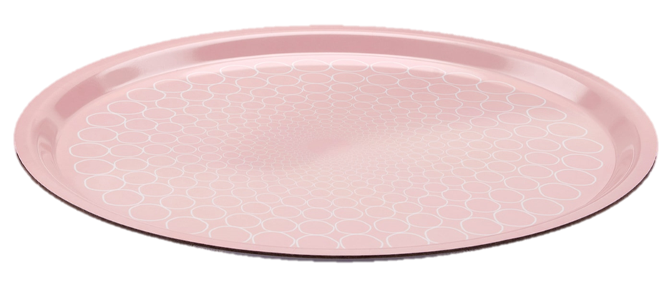

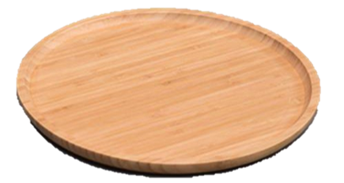


Câu 1: Các con hãy cùng đếm các nhóm quả có ở trên từng đĩa?
- Con cho cô biết: Nhóm quả nào dưới đây có số lượng nhiều nhất?
Nhóm nào có số lượng ít hơn?
Nhóm nào có số lượng ít nhất?
7
9
8

Slide 6


Câu 2: Các con hãy cho cô biết trong ba khay dâu tây dưới đây
khay số 1 như thế nào so với hai khay còn lại?
1
2
3
A – Khay số 1 ít nhất
B – Khay số 1 nhiều nhất
C – Khay số 1 ít hơn khay số 2 và nhiều hơn khay số 3

Slide 7

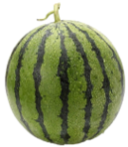
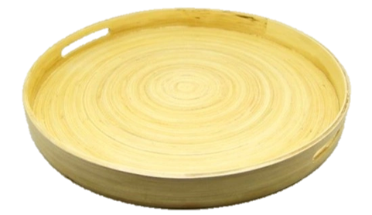
Câu 3: Đố các con biết khay dưa hấu số 2 nhiều nhất đúng hay sai?
1
2
3

Slide 8





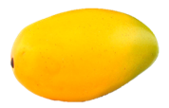

Slide 9
Các con hãy cùng đếm các nhóm quả có ở trên từng cây?
9
7
8

Slide 10
Các con hãy cùng về nhóm quả có số lượng nhiều nhất?
9
7
8

Slide 11


Bạn trai về nhóm quả có số lượng ít hơn?
Bạn gái về nhóm quả có số lượng ít nhất?
9
7
8

Slide 12
Bạn trai về nhóm quả có số lượng ít nhất?
Bạn gái về nhóm quả có số lượng nhiều nhất?
9
7
8

Slide 13
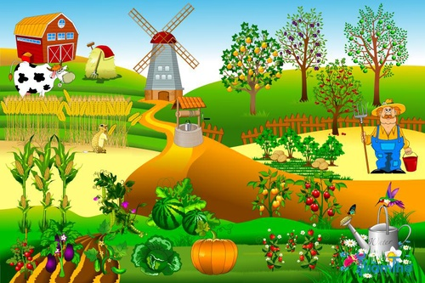

XIN CHÀO
VÀ TẠM BIỆT CÁC CON!

